Slide 1
Varyans Analizi

Slide 2
ANOVA (ANalysis Of VAriance): İkiden fazla grubun ortalamasını karşılaştırılmak için kullanılan bir yöntemdir. Grup ortalamalarının karşılaştırıldığı bir testin adının varyans analizi olmasının sebebi, test istatistiğinin hesaplanmasında, grup varyanslarının kullanılmasıdır. ("t" testi ile iki grup arasındaki farklılıkları incelemek mümkündür)

Slide 3
ANOVA
Bir varyans analizinde:
  r tane bağımsız örneklem vardır.
  r örneklemin ortalamaları: örneklem ortalamaları anakütle varyansının bir tahminleyenini bulmak için kullanılabilir. Anakütle ortalamaları eşitse örnek ortalamaları arasındaki varyansın küçük olması beklenir.
  r örneklemin varyansları: Örnek varyansları anakütlenin ortak varyansını tahminlemek için kullanılır.

Slide 4
Varsayımlar
Bağımsız ve rasgele seçilmiş r tane örneklem var.
r tane anakütlenin
  normal dağıldığını,
  Eşvaryanslı olduklarını σ_{i}².varsayıyoruz
σ
μ1
μ2
μ3
Population 1
Population 2
Population 3

Slide 5
Hipotez testi
H0: μ1 = μ2 = μ3 = μ4 = ... μr
H1: μi (i = 1, ..., r) en az biri farklıdır
Örnek: Gıda, petrol, madencilik ve tekstil sektörlerinin ortalama getirileri birbirine eşit midir?
Örnek: Printer ve fax makinaları üreten Casper’ın İstanbul, Ankara ve Kayseri’de fabrikaları bulunmaktadır. Bu fabrikalardaki “toplam kalite yönetimi”nin ne derecede benimsendiği karşılkaştırılmak isteniyor.

Slide 6
Tek Yönlü Varyans Analizi
Tek yönlü varyans analizi (One-way analysis of variance). Popülasyon ortalamalarındaki farklılığın sadece tek bir faktöre bağlı olduğu durumlarda kullanılır.
Örnek: Getiri ortalamaları sadece endüstri farklılıklarından etkilenir.

Slide 7
Çift yönlü varyans analizi
Çift yönlü Varyans Analizi (Two-way analysis of variance) Popülasyon ortalamalarındaki farklılığın iki farklı faktöre bağlı olduğu durumlarda kullanılır.
Örnek: Getiri ortalamaları endüstri ve büyüklüğe (market capitalization) bağlıdır.

Slide 8
Tek yönlü Anova
Kavramlar
  Değişkenlik: verilerin ortalamadan farklarının kareleri toplamıdır
  KT: Kareler Toplamı
  GKT: Genel Kareler Toplamı
  GAKT: Gruplar Arası Kareler Toplamı
  GİKT: Grup İçi Kareler Toplamı

Slide 9
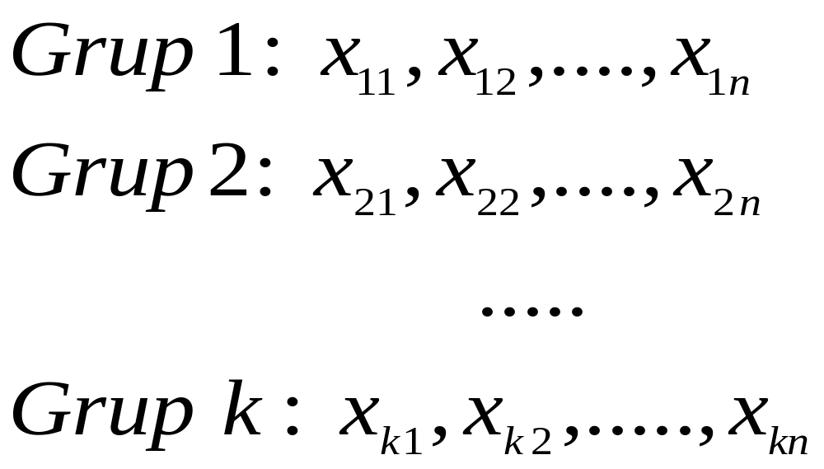
Tek yönlü Anova

Slide 10
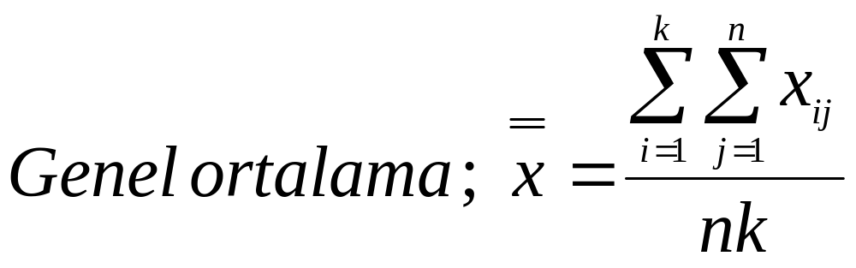
Anova için gerekli parametreler:
  _{Bütün gözlemlerin ortalaması}

Slide 11
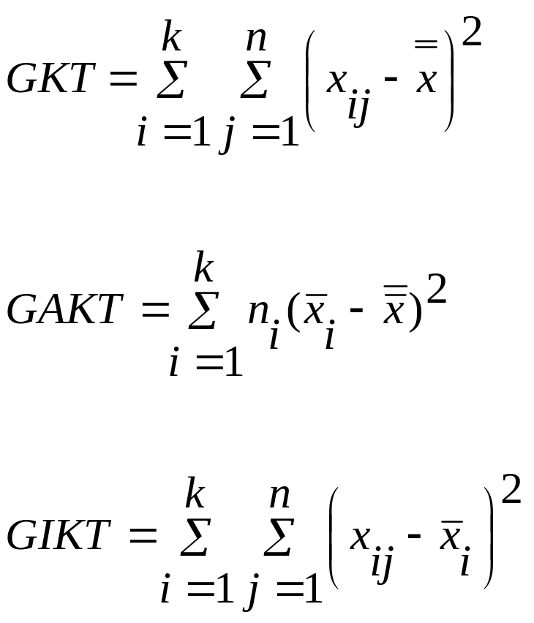
Anova için gerekli parametreler:

Slide 12
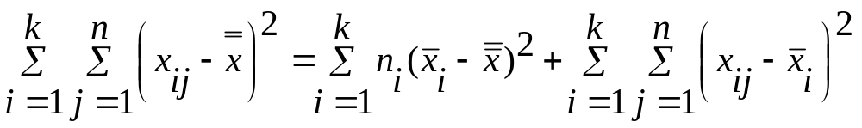
Teorem
GKT = GAKT + GİKT

Slide 13
Toplam değişim
Toplam değişim (genel kareler toplamı) grup içi değişim ve gruplar arası değişim olarak ikiye bölünür. Varyans analizinin mantığı da gruplar arası değişimin grup içi değişime oranının karşılaştırılmasıdır.
Eğer gruplar arası değişim grup içi değişimden fazla ise, grup ortalamalarından en az birinin diğerlerinden farklı olduğu söylenebilir.

Slide 14
Gruplar arası değişim
Gruplar arası değişim, her bir grup ortalamasının genel ortalamadan olan farklılığından elde edilir. Karşılaştırılan grupların ortalaması birbirine çok yakın ise, gruplar arası değişim küçük olacaktır. Grup sayısı k ile gösterildiğinde, gruplar arası değişime ilişkin serbestlik derecesi k-1 olacaktır.
Gruplar arası değişimin kendi serbestlik derecesine bölünmesi ile gruplar arası kareler ortalaması elde edilir.

Slide 15
Grup içi değişim
Grup içi değişim her bir gruptaki bireylerin ait oldukları grup ortalamalarından farklılıklarından kaynaklanır. Gruplardaki gözlemler birbirine yakın değerler alıyorsa grup içi değişim de küçük olacaktır.
Grup içi değişim için serbestlik derecesi :
sd = k(n-1) olarak gösterilebilir. Grup içi değişimin kendi serbestlik derecesine bölünmesi ile grup içi kareler ortalaması elde edilir.

Slide 16
Anova’nın yapısı
x1=6
x2=11.5
x=6.909
x3=2
0
5
1
0
Verilerin kendi ortalamasından farkı
Verilerin genel ortalamadan farkı

Slide 17
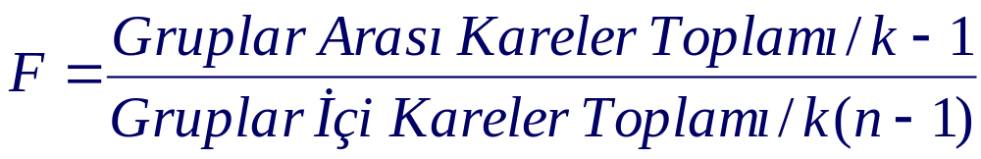
F istatistiği
F test istatistiği, gruplar arası kareler ortalamasının grup içi kareler ortalamasına oranından elde edilir.

Slide 18
ANOVA Tablosu
Değişim Kaynakları | Serbestlik derecesi: sd | Kareler Toplamı: KT | Kareler Ortalamas: KO | F
Gruplar arası | k-1 | GAKT | GAKT/(k-1) | GAKO/GİKO
Grup içi | k(n-1) | GİKT | GİKT/(N-k)
Genel | kn-1 (= N-1) | GKT

Slide 19
Yorum
Hesapla bulunan F değeri, tablodan elde edilen
k-1 pay ve k(n-1) payda serbestlik dereceli F kritik değerinden büyükse sıfır hipotezi reddedilir.

Slide 20
örnek
İstatistik sınıfı 3 gruba bölünmüş olsun Önlerde oturanlar, ortalarda oturanlar ve arkalarda oturanlar
Bu grupların sınavda aldıkları notlar arasında anlamlı bir fark var mıdır?
Gruplardan rasgele seçilmiş öğrencilerin notları şöyledir
  Ön: 82, 83, 97, 93, 55, 67, 53
  Orta: 83, 78, 68, 61, 77, 54, 69, 51, 63
  Arka: 38, 59, 55, 66, 45, 52, 52, 61

Slide 21
çözüm
 | Ön | Orta | Arka
Gözlem sayısı | 7 | 9 | 8
Ortalama | 75.71 | 67.11 | 53.50
Std. Sapma | 17.63 | 10.95 | 8.96
Varyans | 310.90 | 119.86 | 80.29

Slide 22
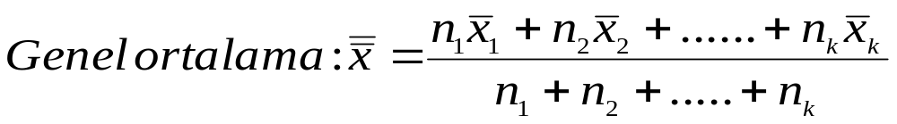
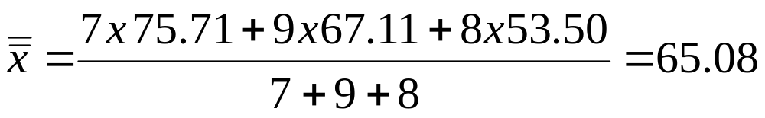
devam

Slide 23
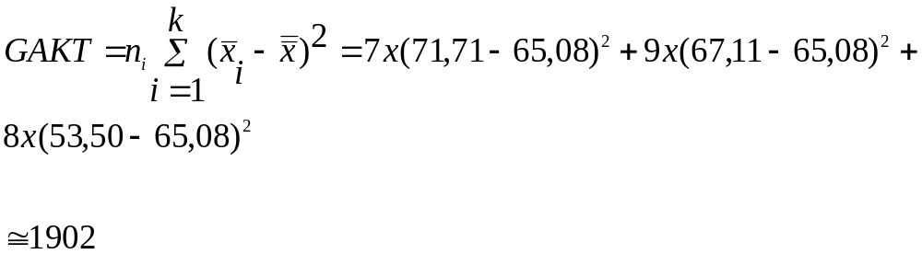
devam

Slide 24
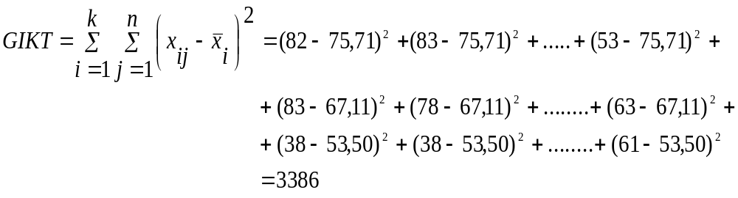
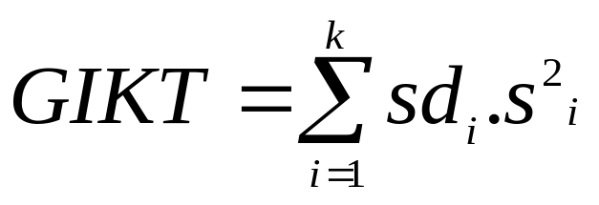
devam
Not: GIKT’nı şöyle de bulmak mümkündür: serbestlik dercesi ile varyansların çarpımının toplamı

Slide 25
devam
kaynak | KT | sd | OKT | F | sig
Gruplar arası | 1902 | 2 | 951.0 | 5.9 | 0.009
Grup içi | 3386 | 21 | 161.2
Toplam | 5288 | 23 | 229.9

Slide 26
devam
F testi sağ kuyruk testidir.
P(F(2,21) > 5.9) = 0.009
Sıfır hipotezi Red; ortalamalardan en az biri diğerlerinden farklıdır.

Slide 27
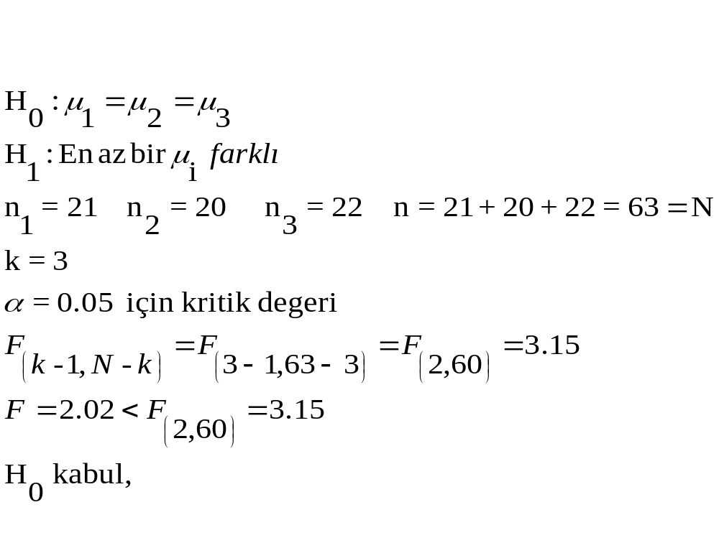
Örnek
Rasgele seçilmiş insanlardan oluşan gruplara kahve ikram edilmiş ve 0-100 arasında değerlendirmesi istenmiştir. 21 kişiye Brezilya kahvesi, 20 kişiye Kolombiya kahvesi ve 22 kişiye Afrika kahvesi ikram edilmiştir. Test istatistiği F = 2.02 bulunmuştur.
F dağılımı (2,60) s.d
0
.
7
0
.
6
0
.
)
5
0
.
F
4
(
f
0
.
3
0
.
2
α=0.05
0
.
1
0
.
0
0
1
2
3
4
5
F
Test Statistic=2.02
F(2,60)=3.15

Slide 28



Örnek
40 gözlem yapılmış 5 grubun sonuçları aşağıdadır
grup
ortalama
i
KT
s.d
Guadeloupe
89
Kaynak
OKT
F
Martinique
75
GAKT
14208
(k-1)=
4
3552
7.04
Eleuthra
73
GIKT
98356
(N-k)=
195
504.39
Paradise Island
91
Toplam
112564
(N-1)=
199
565.65
St. Lucia
85
GKT=112564
GIKT=98356
0
.
7
α = 0.01anlamlılık düzeyinde sıfır hipotezi reddedilebilir.
0
.
6
0
.
5
0
.
4
f(F)
0
.
3
0
.
2
0
0.01
.
1
0
.
0
F(4,200)
0
3.41

Slide 29
İleri analiz
ANOVA
H0 Kabul
Stop
Veri
H0 Red
Örnek ortalamaları anakütle ortalamalarının tarafsız tahminleyenleridir
Ortalama GİKT ortak anakütle varyansının tarafsız tahminleyenidir.
Anakütle ortalamalarının aralık tahminleri
İleri analiz
Tukey ikili karşılaştırma testi
ANOVA Diyagramı

Slide 30


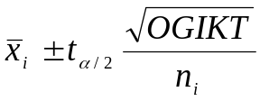

Anakütle ortalamalarının aralık tahminleri
için
ile bulunabilir.
güven aralıkları
, (N-k ) s.d t dağılımıdır.
grup
ort
i
)
OGİKT
504
.
39
Guadeloupe
89
x
±
t
=
x
±
1
.
96
=
x
±
6
.
96
i
a
n
i
40
i
Martinique
75
2
i
89
±
6
.
96
=
[
82
.
04
,
95
.
96]
Eleuthra
73
75
±
6
.
96
=
[
68
.
04
,
81
.
96]
Paradise Island
91
73
±
6
.
96
=
[
66
.
04
,
79
.
96]
St. Lucia
85
91
±
6
.
96
=
[
84
.
04
,
97
.
96]
GKT = 112564
GİKT = 98356
±
=
85
6
.
96
[
78
.
04
,
91
.
96]
n
= 40
N = (5)(40) = 200
i
OGİKT = 504.39

Slide 31
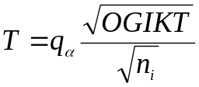
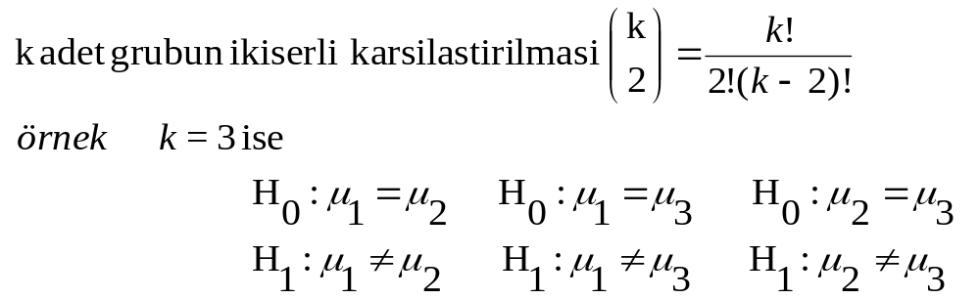
Tukey ikişerli karşılaştırma testi
Tukey Kriteri
ni : k grup içindeki en küçük grubun gözlem sayısıdır.
Test istatistiği karşılaştırlan ortalamaların mutlak değerce farkıdır. q; k ve (N-k) serbestlik dereceli studentized range distribution, (studentized aralık dağılımı) tablo değeridir.
Test istatistiği (ortalamalar farkı )Tukey kriterindeki T değerinden büyükse sıfır hipotezi red edilir

Slide 32
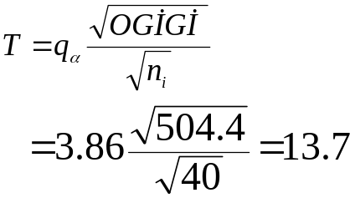
Tukey ikişerli karşılaştırmalar (önceki örnek)
i grup Ortalama I. H0: μ1 = μ2 VI. H0: μ2 = μ4
1 Guadeloupe 89 H1: μ1 ≠ μ2 H1: μ2 ≠ μ4
2 Martinique 75 |89-75|=14>13.7* |75-91|=16>13.7*
3 Eleuthra 73 II. H0: μ1 = μ3 VII. H0: μ2 = μ5
4 Paradise Is. 91 H1: μ1 ≠ μ3 H1: μ2 ≠ μ5
5 St. Lucia 85 |89-73|=16>13.7* |75-85|=10<13.7
III. H0: μ1 = μ4 VIII. H0: μ3 = μ4
T0.05 değeri H1: μ1 ≠ μ4 H1: μ3 ≠ μ4
k=5 ve (N-k)=195 s.d |89-91|=2<13.7 |73-91|=18>13.7*
Değeri IV. H0: μ1 = μ5 IX. H0: μ3 = μ5
H1: μ1 ≠ μ5 H1: μ3 ≠ μ5
|89-85|=4<13.7 |73-85|=12<13.7
V. H0: μ2 = μ3 X. H0: μ4 = μ5
H1: μ2 ≠ μ3 H1: μ4 ≠ μ5
|75-73|=2<13.7 |91-85|= 6<13.7
* işaretlilerde sıfır hipotezi red

Slide 33
Sıfır hipotezi reddedilen karşılaştırmalar 1 ve 2, 1 ve 3, 2 ve 4, 3 ve 4. Sıfır hipotezi kabul edilenler 1 ve 4, 1 ve 5, 2 ve 3, 2 ve 5, 3 ve 5, 4 ve 5.
Mümkün gruplandırmalar şöyledir 2, 3 bir grup; 1,4, 5 diğer grup veya 2,3,5 bir grup 1, 4 diğer grup.
μ3
μ2
μ5
μ1
μ4

Slide 34
İki yönlü varyans analizi
İki yönlü Anova da iki faktörün etkisi araştırılır. İki faktörün tek tek ve birlikte (etkileşimlerinin) etkileri araştırılır.
Faktörlerin tek tek etkilerine Ana Etkiler denir.
A ve B iki faktör ise iki yönlü Anova ile şu sorular cevaplanır
  A nın etkisi varmıdır?
  B nin etkisi varmıdır?

Slide 35
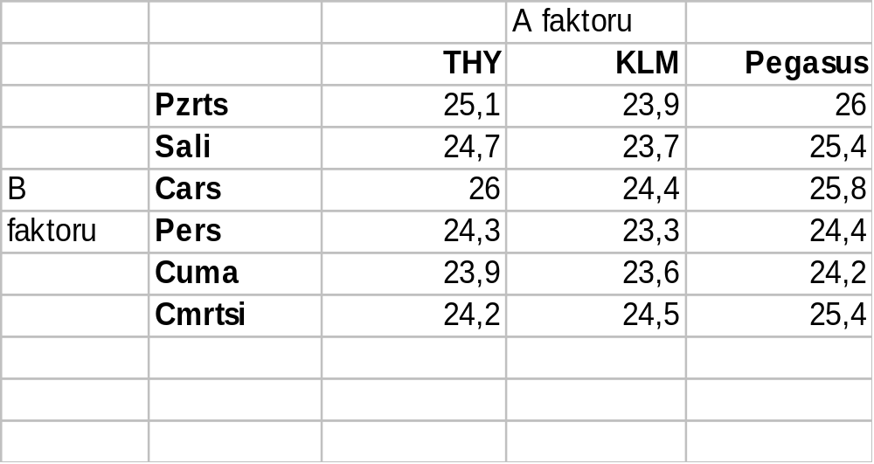
ornek
Uc havayolu sirketinin haftanin 6 gunu yaptiklari ucuslarin ortalama doluluk oranlari verilmistir. Havayollari ve gunler arasinda fark varmidir doluluk oranlari acisindan fark varmidir?

Slide 36
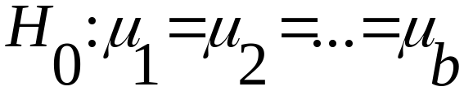
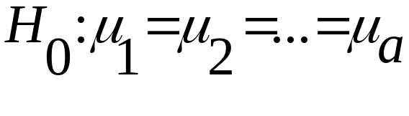
Hipotezler: b = satır sayısı, a = sütun sayısı
Işlem:
Blok:

Slide 37
Kareler toplamı
GKT=KT(A)+KT(B)+HKT
GKT: Genel kareler toplamı
HKT: hata kareler toplamı
KT(A): A faktörü için kareler toplamı
KT(B): B faktörü için kareler toplamı

Slide 38
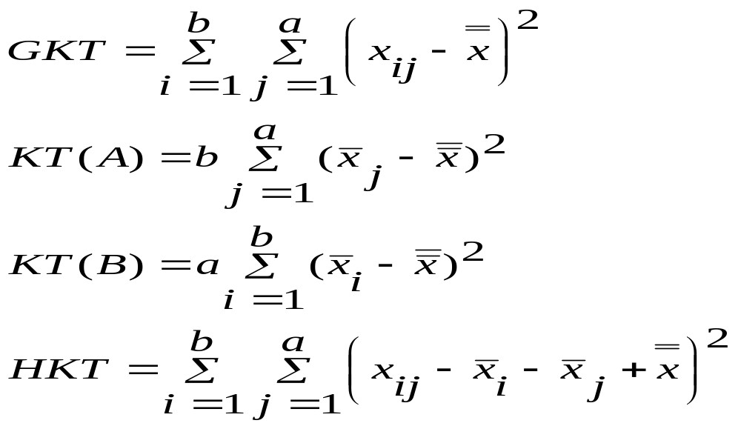

Slide 39
İki yönlü Anova tablosu
kareler
serbestlik
Değişim
kaynağı
toplamı
derecesi
Ortalama KT
F
Factör A
KTA
a-1
=
KTA
=
OKTA
OKTA
−
F
a
1
OHKT
Factör B
KTB
b-1
=
KTB
F
=
OKTB
OKTB
−
OHKT
b
1
Hata
HKT
(a-1)(b-1)
=
HKT
OKTH
(a-1)(b-1)
Toplam
GKT
ab-1

Slide 40
ornek

Slide 41
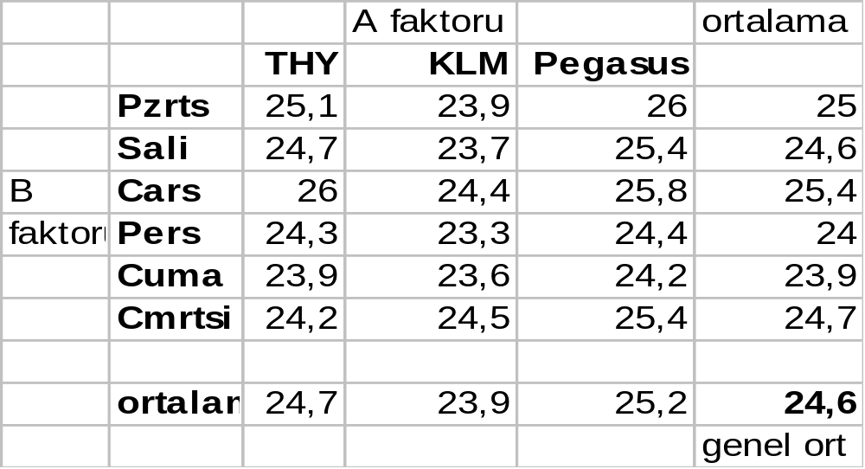

Slide 42
SS(B)=3*(25-24,6)^2+……+3*(24,7-24,6)^2
= 4,98
SS(A)=6*(25,1-24,6)^2+….+6*(25,2-24,6)^2
=5,16
HKT=(25,1-25-24,7+24,6)^2+…..+(25,4-24,7-25,2+24,6)^2
=1,74

Slide 43
Degisim | KT | s.d. | OKT | F
Faktor A | 5,16 | 2 | 2,58 | 14,83
Faktor B | 4,98 | 5 | 0,996 | 5,72
Hata | 1,74 | 10 | 0,174
Toplam | 11,88 | 17

